Slide 1
Разработка мобильного приложения «Онлайн кинотеатр»
Выполнил студент группы ИСИП-42:
Орлов Егор Вячеславович

Slide 2
Технологии:
SwiftUI
SwiftyJSON
Функционал приложения включает в себя:
- систему авторизации/регистрации,
- личный кабинет,
- видеоплеер для проигрывания фильмов,
- раздел избранное.

Slide 3
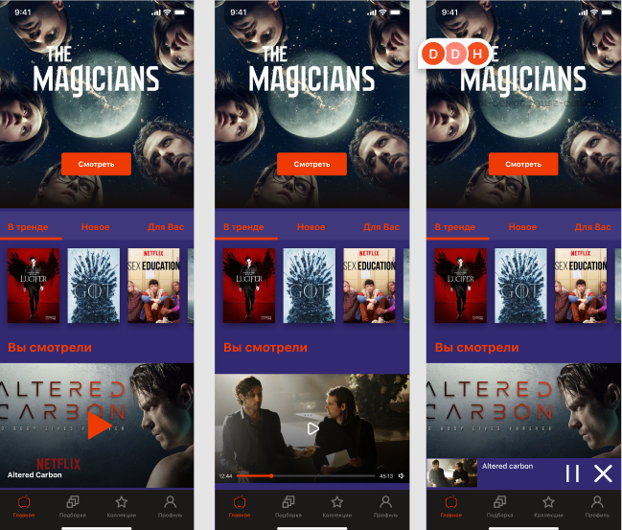
Экраны:

Slide 4
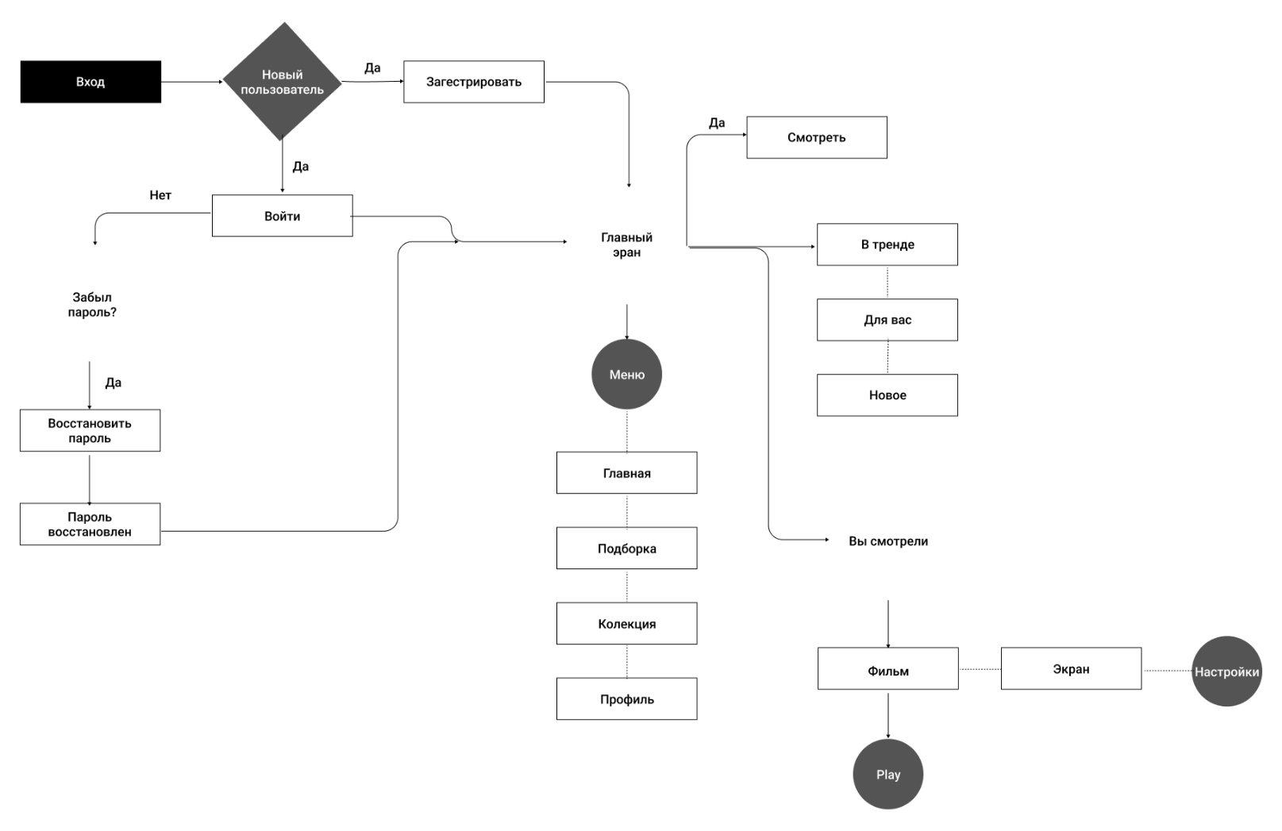
Диаграмма:

Slide 5


